Slide 1
আস-সালামু আলাইকুম

Slide 2
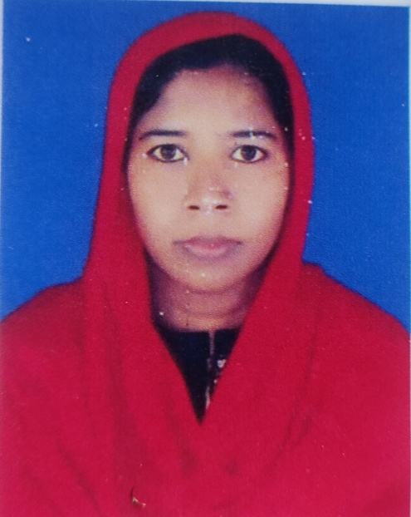
পাঠ পরিচিতি
মোসাঃ পারভীন আক্তার
শ্রেনী-অষ্টম
বিষয়- বিজ্ঞান (চতুর্দশ অধ্যায় )

Slide 3
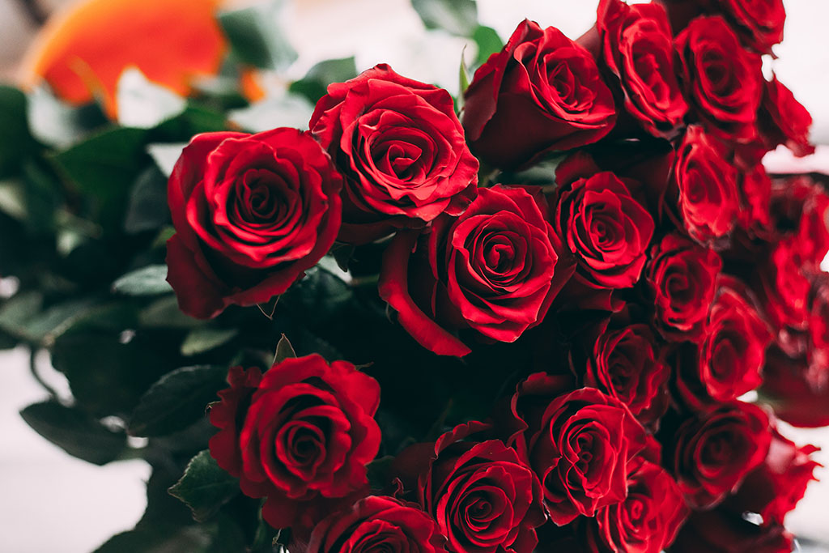
স্বাগতম

Slide 4
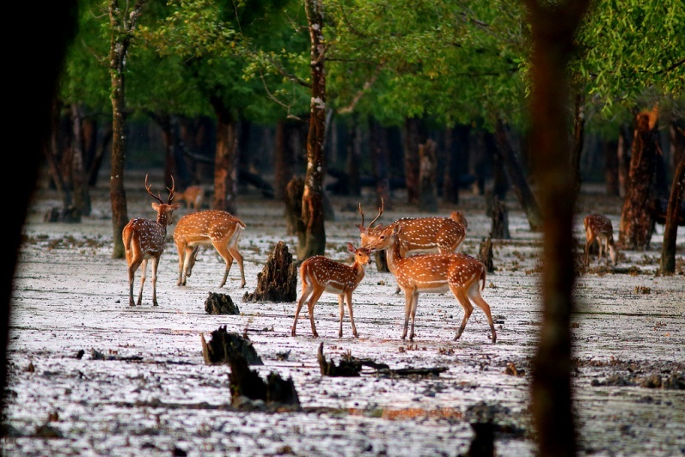
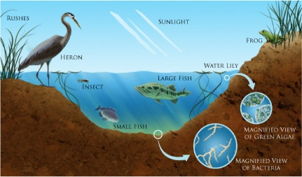
তাহলে আজকের পাঠ পরিবেশ ও বাস্তুতন্ত্র

Slide 5
এই পাঠ শেষে শিক্ষার্থীরা-
১। বাস্তুতন্ত্রের উপাদান ও প্রকারভেদ সম্পর্কে জানতে পারবে।
২। খাদ্যশৃঙ্খল ও খাদ্যজাল সম্পর্কে জানতে পারবে ।
৩। বাস্তুতন্ত্রে শক্তিপ্রবাহ সম্পর্কে জানতে পারবে ।
৪। পরিবেশের ভারসাম্য রক্ষায় বাস্তুতন্ত্রের গুরুত্ব সম্পর্কে জানতে পারবে ।
৫। জীবে বাস্তুতন্ত্রের অবদান উপলব্ধি করবে এবং এটি সুরক্ষায় অন্যদের সচেতন করতে পারবে।

Slide 6
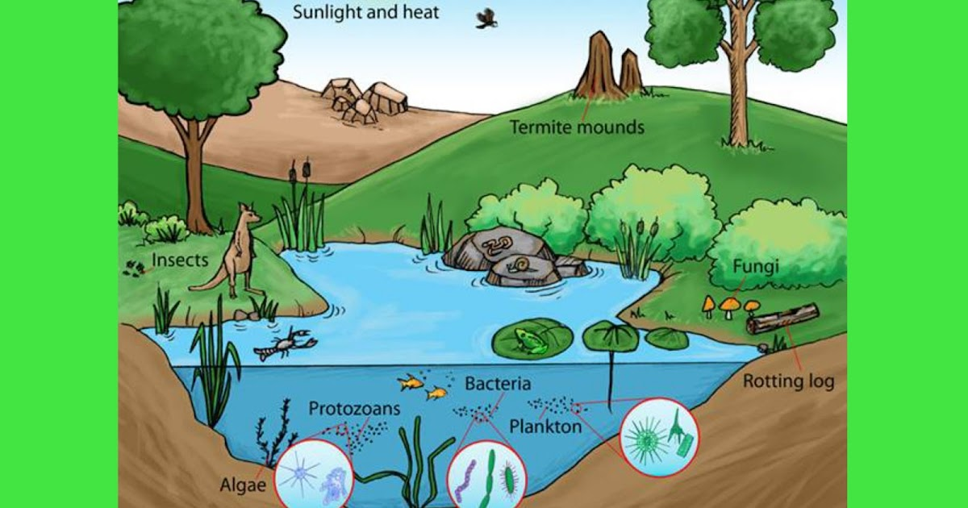
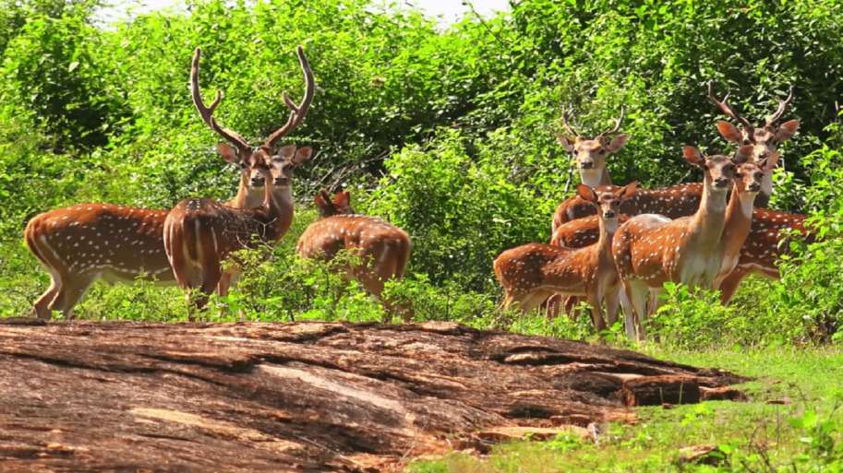
বাস্তুতন্ত্র
পৃথিবীর বিভিন্ন পরিবেশের জলবায়ু,আবহাওয়া ও অন্যান্য অজীব এবং জীব উপাদানের মধ্যে প্রচুর পার্থক্য দেখা যায়।এর ফলে স্থানভেদে বিচিত্র সব জীবের বসতি।একেকটি পরিবেশের জীব ও অজীব উপাদানের মধ্যে রয়েছে এক নিবিড় সম্পর্ক।তাই পরিবেশের উদ্ভিদ ও প্রাণী জীবন ধারনের জন্য একে অন্যের উপর নির্ভরশীল।এভাবে যে কোনো একটি পরিবেশের অজীব ও জীব উপাদানসমূহের মধ্যে পারস্পরিক ক্রিয়া,আদান-প্রদান ইত্যাদির মাধ্যমে পরিবেশে এ যে তন্ত্র গড়ে উঠেছে তাই বাস্তুতন্ত্র নামে পরিচিত।

Slide 7
বাস্তুতন্ত্রের উপাদান
অজীব উপাদান
জীব উপাদান
সবুজ উদ্ভিদ
জৈব
অজৈব
সকল প্রাণী
ব্যাকটেরিয়া, ছত্রাক ইত্যাদি

Slide 8
খাদোক ও উৎপাদক
অজীব উপাদানঃবাস্তুতন্ত্রের প্রানহীন সকল উপাদান।
জীব উপাদানঃপরিবেশের সকল জীবন্ত অংশ।
উৎপাদকঃসবুজ উদ্ভিদ যারা নিজেদের খাদ্য নিজেরা তৈরি করতে পারে।
খাদকঃযে সকল প্রাণী উদ্ভিদ হতে প্রাপ্ত জৈব পদার্থ অথবা অন্য কোনো প্রাণী খেয়ে জীবন ধারন করে ।
প্রথম স্তরের খাদকঃযারা উদ্ভিদভোজী।
দ্বিতীয় স্তরের খাদকঃযারা প্রথম স্তরের খাদকদের খেয়ে বাচে।
তৃতীয় স্তরের খাদকঃযারা দ্বিতীয় স্তরের খাদকদের খায়।
বিয়োজকঃযারা মৃত উদ্ভিদ ও প্রাণীর উপর ক্রিয়া করে পরিবেশের সাথে মিশিয়ে দেয়।

Slide 9
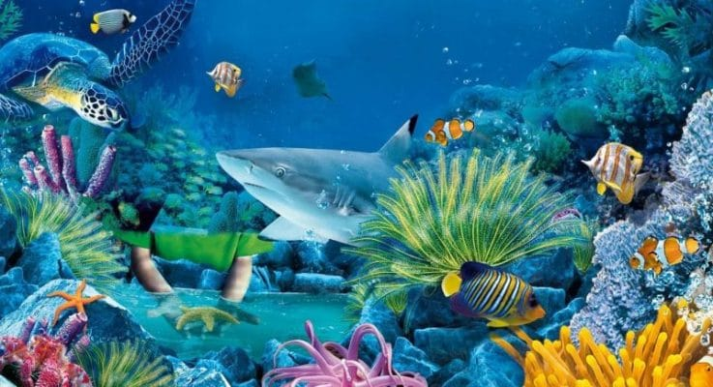
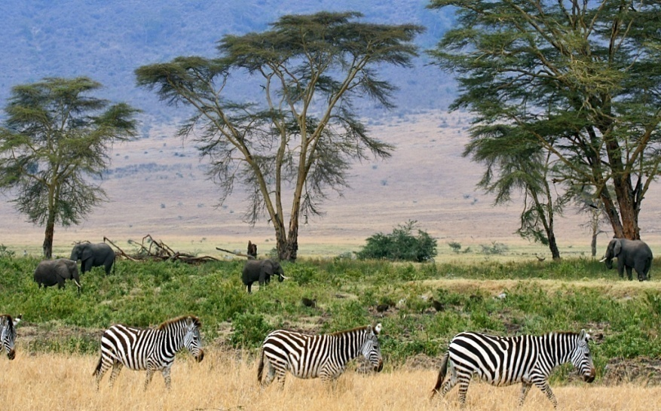
বাস্তুতন্ত্রের প্রকারভেদ
বাস্তুতন্ত্র দুই প্রকার , যথাঃ-
১। জলজ বাস্তুতন্ত্র
২। স্থলজ বাস্তুতন্ত্র

Slide 10
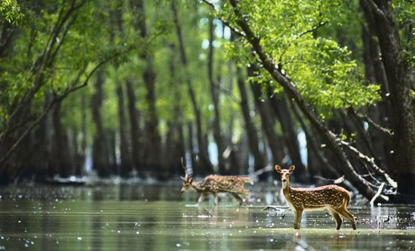
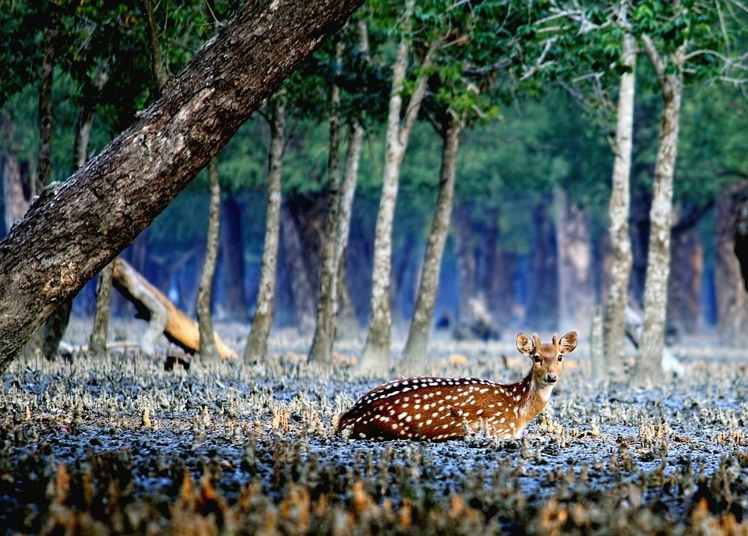
স্থলজ বাস্তুতন্ত্র
এ ধরনের বাস্তুতন্ত্র বিভিন্ন ধরনের হতে পারে।যেমন-বনভূমির বাস্তুতন্ত্র,মরুভূমির বাস্তুতন্ত্র ইত্যাদি।বনভূমির বাস্তুতন্ত্রের উদাহরন হিসেবে বাংলাদেশের বনভূমির কথা বলতে পারি।

Slide 11
জলজ বাস্তুতন্ত্র
পজলজ বাস্তুতন্ত্রকে তিন ভাগে ভাগ করা হয়েছে যথাঃ-
১। পুকুরের বাস্তুতন্ত্র।
২। নদ-নদীর বাস্তুতন্ত্র।
৩। সমুদ্রের বাস্তুতন্ত্র ।

Slide 12
পুকুরের বাস্তুতন্ত্র
স্বাদু পানির একটি ছোট পুকুর জলজ বাস্তুতন্ত্রের একটি স্বয়ংসম্পূর্ণ উদাহরণ।পুকুরে রয়েছে অজীব ও জীব উভয় উপাদান।
>>অজীব উপাদানঃ পানি,দ্রবীভূত অক্সিজেন,কার্বন-ডাইঅক্সাইড এবং কিছু জৈব পদার্থ ।
জীব উপাদানঃ
>উৎপাদক- ভাসমান ক্ষুদ্র ক্ষুদ্র আণুবীক্ষণিক উদ্ভিদ(ফাইটোপ্লাঙ্কটন),কচুরীপানা,শাপলা ইত্যাদি।
>প্রথম স্তরের খাদক-ছোট কীটপতঙ্গ,ছোট মাছ,ঝিনুক,শামুক ইত্যাদি।
>দ্বিতীয় স্তরের খাদক-বড় মাছ,ব্যাঙ ইত্যাদি ।
>তৃতীয় স্তরের খাদক-কচ্ছপ,বক,সাপ ইত্যাদি।
>বিয়োজক-ব্যাক্টেরিয়া ও ছত্রাক।

Slide 13
খাদ্য শৃঙ্খল
এ পৃথিবীতে সকল শক্তির উৎস সূর্যের আলো।বাস্তুতন্ত্রের উৎপাদক হলো সবুজ উদ্ভিদ।আমরা জানি প্রথম স্তরের খাদক খাদ্যের জন্য উৎপাদকের উপর নির্ভরশীল।অনুরূপভাবে দ্বিতীয় স্তর নির্ভরশীল প্রথম স্তরের উপর এবং তৃতীয় স্তর নির্ভরশীল দ্বিতীয় স্তরের খাদকের উপর।এভাবে একটি বাস্তুতন্ত্রে সকল জীব পুষ্টি চাহিদার দিক থেকে ধারাবাহিকভাবে সংযুক্ত।
উদ্ভিদ উৎস থেকে শুরু করে বিভিন্ন প্রানীর মধ্যে একে অন্যকে খাওয়ার মাধ্যমে শক্তির যে স্থানান্তর ঘটে তাই খাদ্যশৃঙ্খল।
যেমনঃ ঘাস পতঙ্গ ব্যাঙ সাপ ঈগল

Slide 14
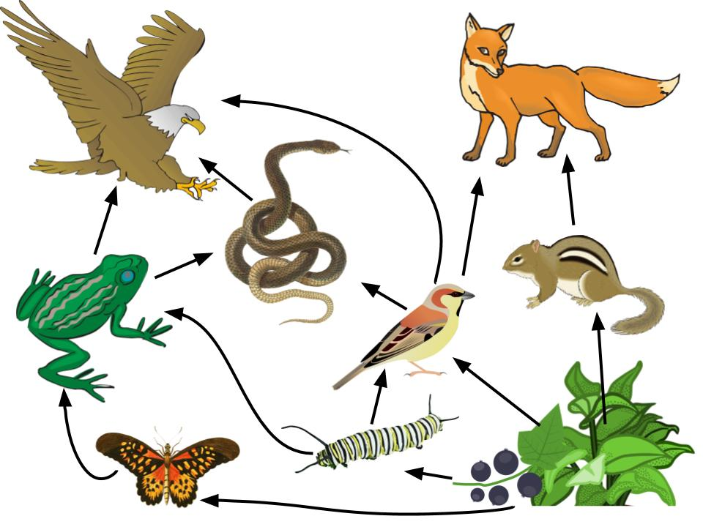
খাদ্যজাল

Slide 15
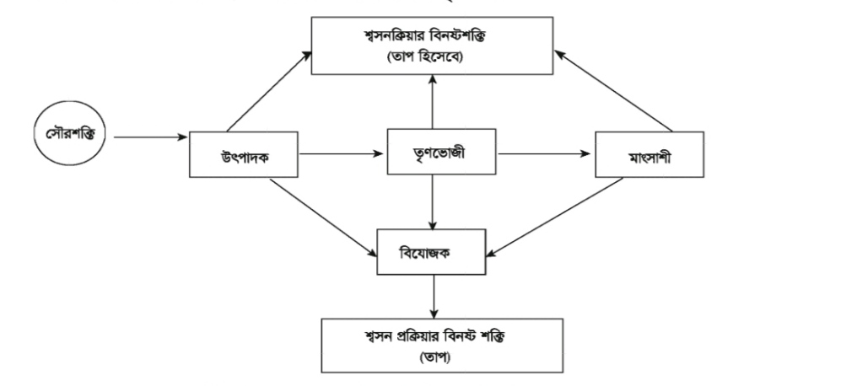
বাস্তুতন্ত্রের শক্তি প্রবাহ

Slide 16
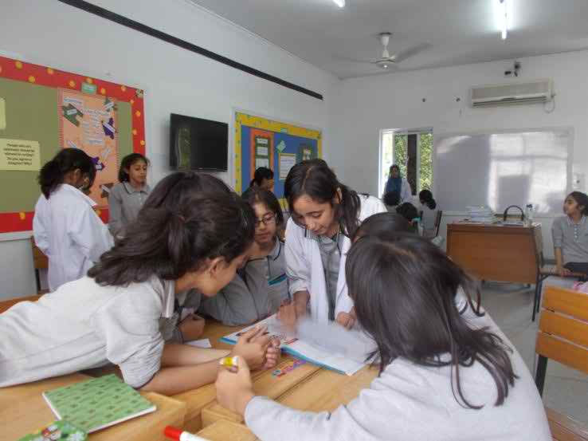
দলিয় কাজ- পরিবেশের ভারসাম্য রক্ষায় বাস্তুতন্ত্রের ভুমিকা।

Slide 17
বাড়ীর কাজ- খাদ্যজাল ব্যাখ্যা কর ।

Slide 18
ধন্যবাদ

